Slide 1
ICS小班 Week13
2025.12.3

Slide 2
Core i7 地址翻译
48位虚拟地址空间、52位物理地址空间
兼容模式支持32位虚拟和物理地址空间
TLB 虚拟寻址（本身任务翻译虚拟地址）
高速缓存物理寻址
采用四级页表结构，每个进程私有
CR3 控制寄存器指向第一级页表的起始位置，每个进程私有
Linux 使用的是 4KB 的页

Slide 3
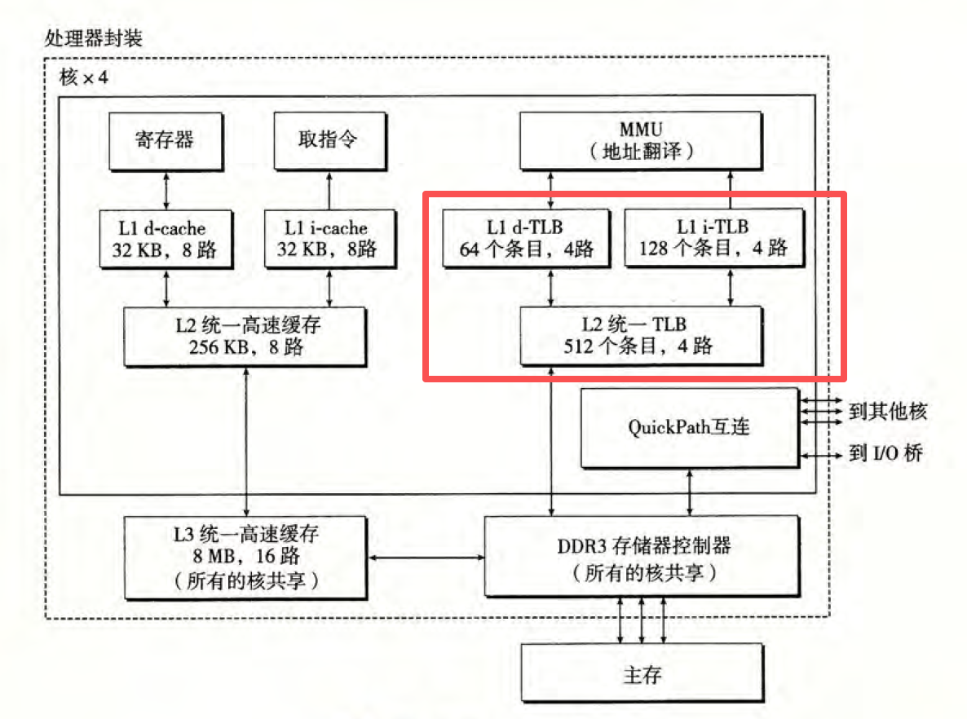
Core i7 地址翻译

Slide 4
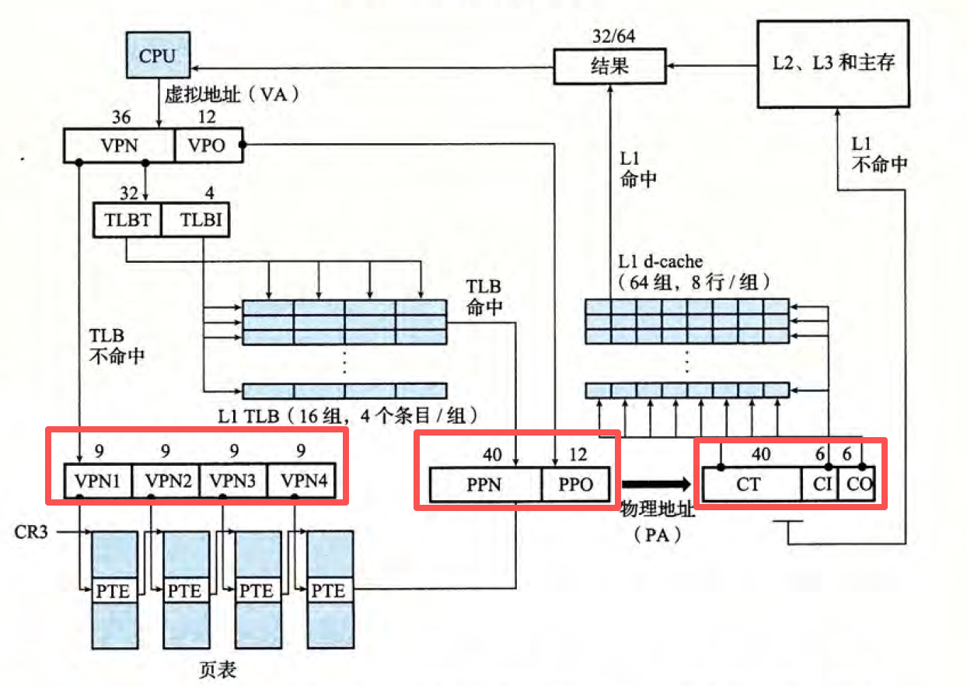
Core i7 地址翻译

Slide 5
Core i7 地址翻译
64位处理器：进行64位的运算
48位/52位地址空间：地址空间大小2⁴⁸/2⁵²
为什么使用48位虚拟地址空间？
- 页大小4KB → VPO/PPO 12位
- 页大小4KB、页表项8B → 页表有2⁹个条目 → 每级 VPN 9位
- 虚拟地址长度 = 9n + 12

Slide 6
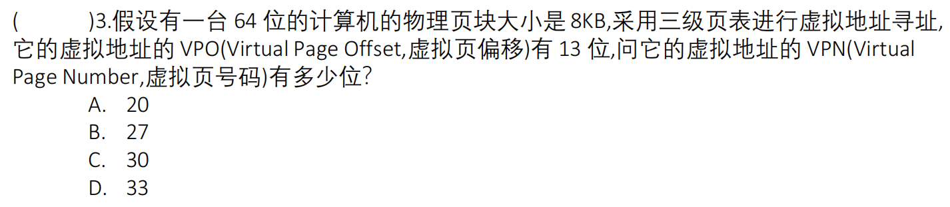
练习

Slide 7
练习
C
13 - 3 = 10（ log₂(2¹³/8) = 10 ）
10 × 3 = 30

Slide 8
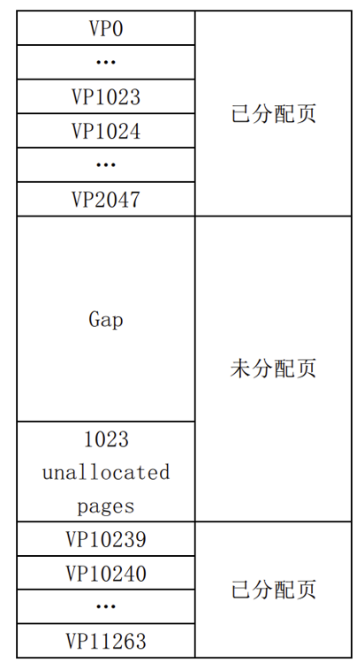
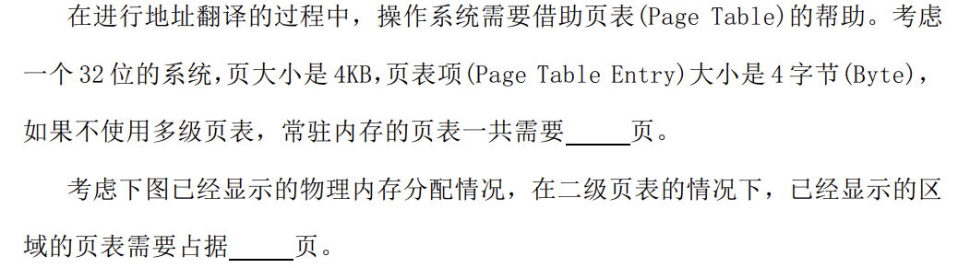
练习

Slide 9
练习
1024；5
每个页 4KB / 4B = 1024 个条目
32位系统需 2³²B / 4KB = 2²⁰ 页，即2²⁰个条目
2²⁰ / 1024 = 1024 页
4个二级页表 + 1个一级页表 = 5页

Slide 10
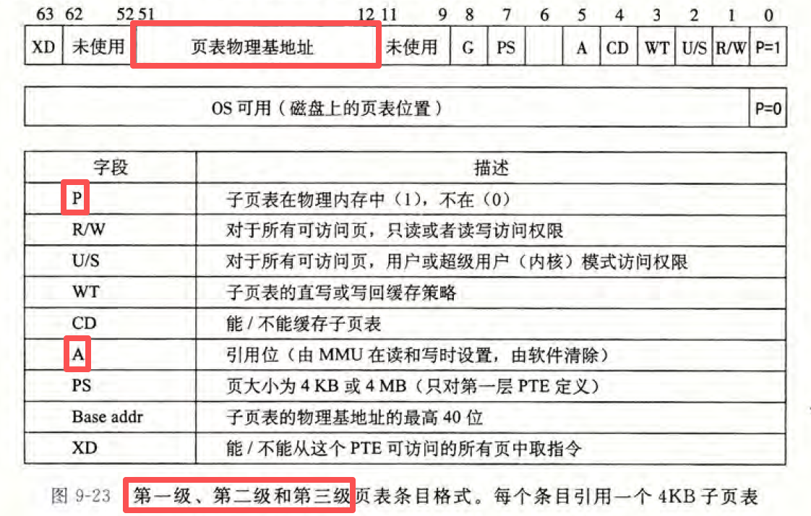
Core i7 地址翻译

Slide 11
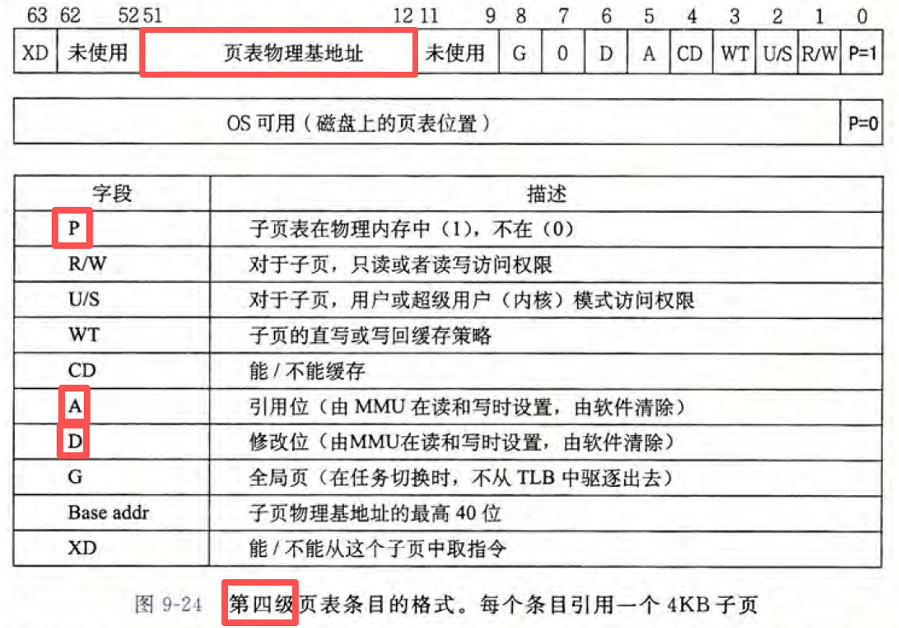
Core i7 地址翻译

Slide 12
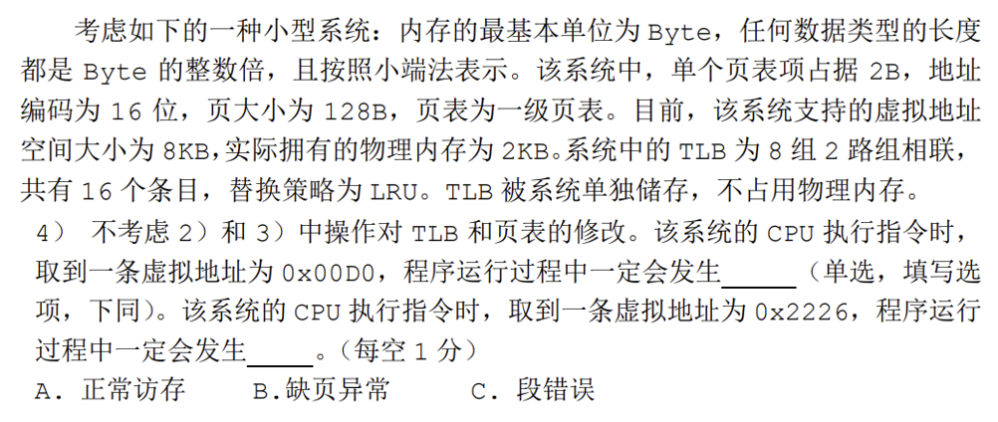
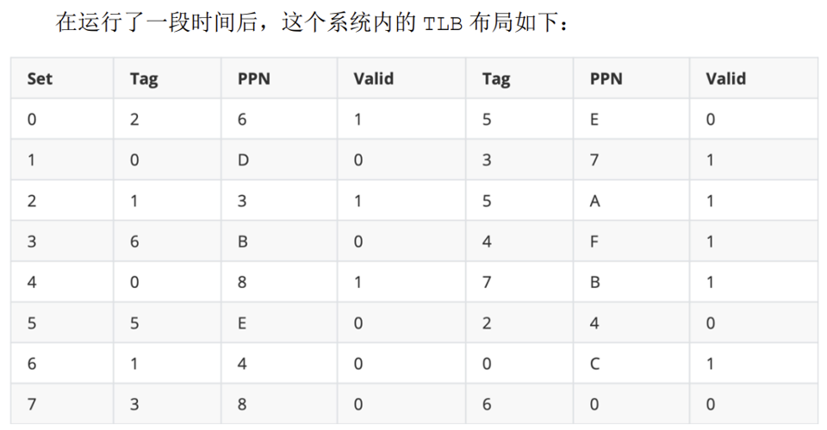
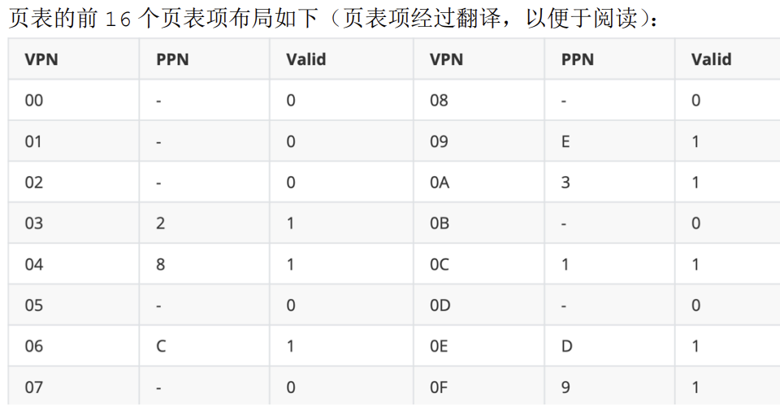
练习

Slide 13
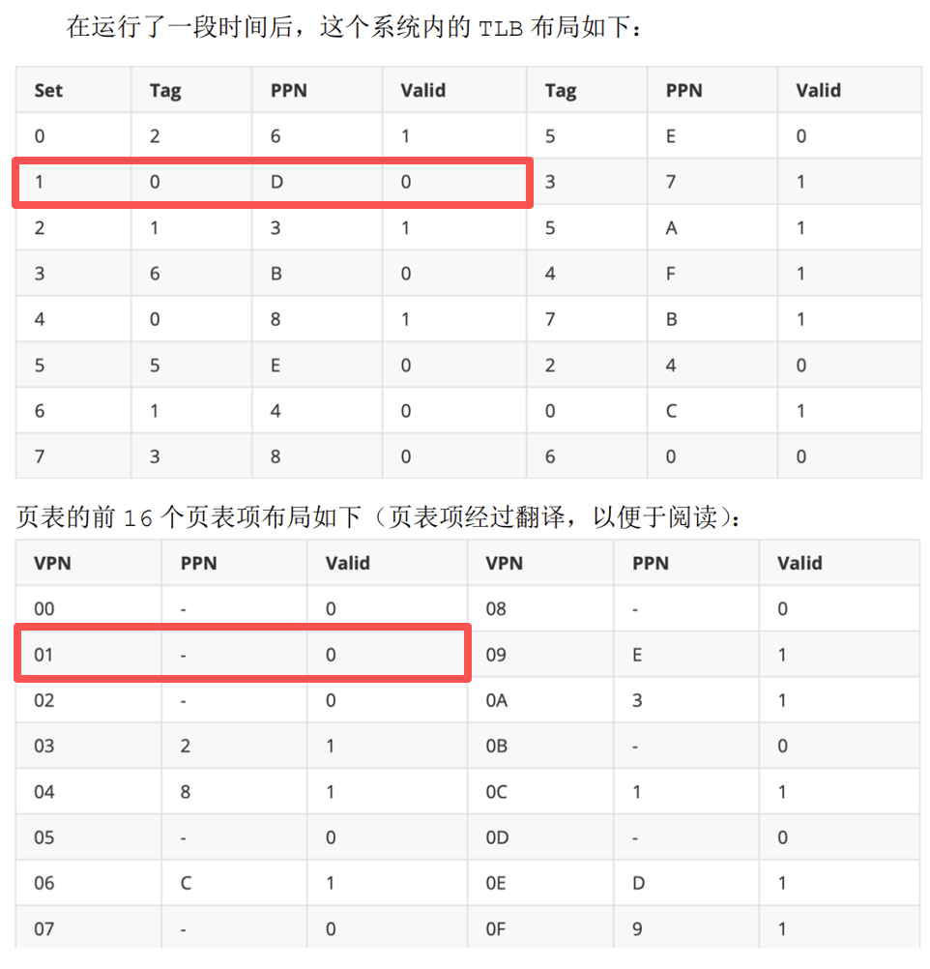
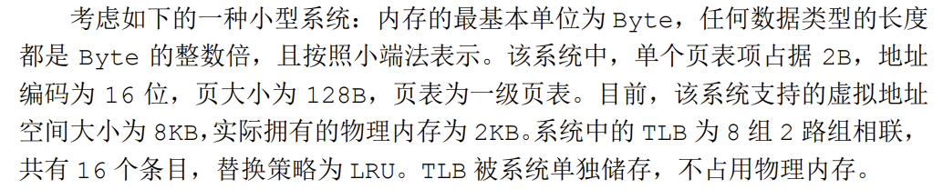
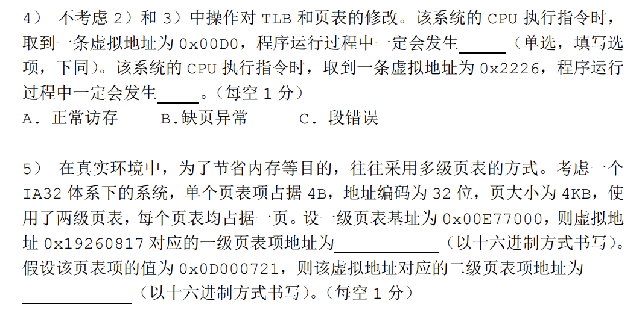
练习
B C
0x00D0 = 0000 0000 1…
0x2226 = 0010 0010 0…

Slide 14
练习

Slide 15
练习
0x00E77190 0x0D000980
0x19260817 = 0001 1001 0010 0110 0000 1000 0001 0111
0001100100 × 4 = 110010000 = 0x190
0x00E77000 + 0x190 = 0x00E77190
1001100000 × 4 = 100110000000 = 0x980
0x0D000000 + 0x980 = 0x0D000980

Slide 16
Linux 虚拟内存系统
内核虚拟内存的某些区域被映射到所有进程共享的物理页面
1、内核的代码和数据结构
2、将连续的虚拟页面（等于 DRAM 总量）映射到连续物理页面
- 便于访问物理内存中任何特定的位置
- 例如，访问页表、在一些设备上执行内存映射的 I/O 操作

Slide 17
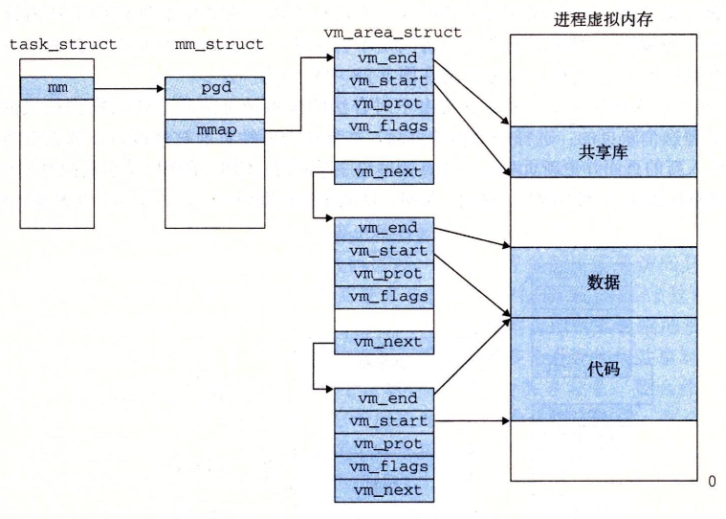
Linux 虚拟内存系统
- 每个进程单独的任务结构 task_struct
- 任务结构中的一个条目指向 mm_struct，描述虚拟内存状态
- pgd 指向第一级页表的基址（运行时放在 CR3 寄存器）
- mmap 指向一个 vm_area_structs 的链表
（与硬件地址翻译行为无关）

Slide 18
Linux 虚拟内存系统
缺页异常处理（已经由硬件触发了异常）：
1、判断虚拟地址是否在每个段的 start 和 end 范围内
2、判断访问是否合法，即查看权限
3、若1/2都不是，则为正常缺页，调入新的页面
在实现上区分：
- 未分配的：PTE 中 P 位为0，在判断1发现
- 缓存的：PTE 中 P 位为 1
- 未缓存的：PTE 中 P 位为0，不会在判断1发现

Slide 19
内存映射
- 将虚拟内存区域与一个磁盘上的对象关联起来，以初始化这个虚拟内存区域的内容
1、Linux 文件系统中的普通文件（如 execve 加载可执行文件）
2、匿名文件（磁盘和内存之间没有实际的数据传送）

Slide 20
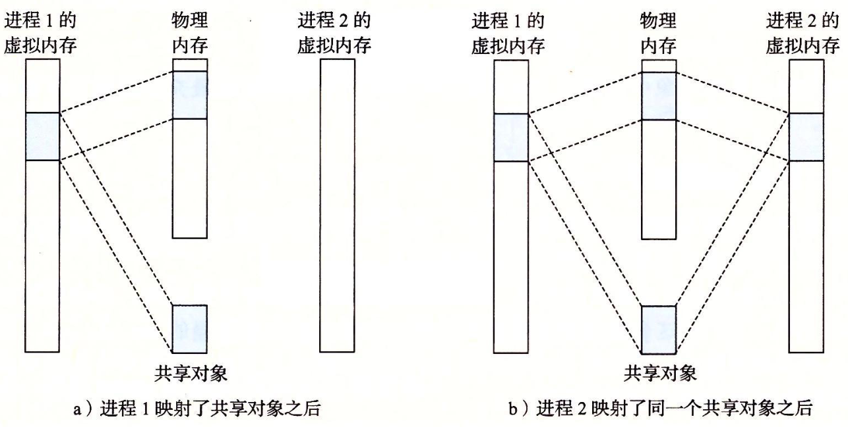
内存映射
一个对象可以被映射到虚拟内存的一个区域
- 共享对象：任何写操作对其他进程可见
- 私有对象：任何写操作不会反映在磁盘上的对象中（写时复制）

Slide 21
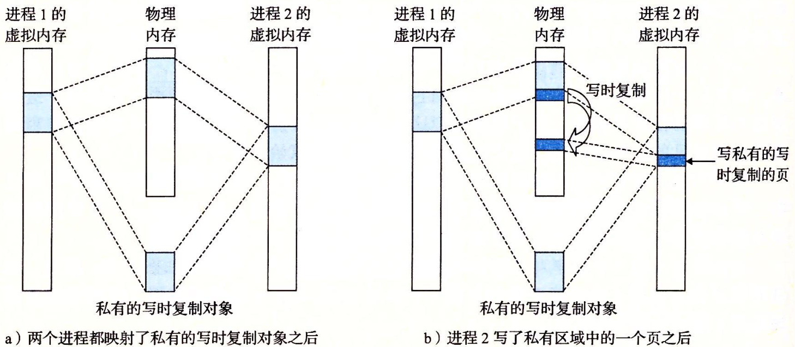
内存映射
私有对象写时复制（COW）
- 标记为只读，写操作触发保护故障
- 在物理内存中创建新副本，更新地址，恢复可写权限
- 重新执行写操作

Slide 22
内存映射
fork
- 为新进程创建各种数据结构，分配唯一 PID
- 创建 mm_struct、区域结构、页表的原样副本
- 每个页面标为只读，每个区域结构标记为写时复制
execve
- 删除已存在的用户区域
- 映射私有区域、共享区域
- 设置程序计数器

Slide 23
内存映射
fork 的 COW
1、父进程有一个可写（PTE）的私有（vm_area_struct）对象
2、fork 时，PTE 改为只读，vm_area_struct 标记为 COW
3、试图写私有对象时
- 硬件在地址翻译时，在 PTE 中发现只读，触发 page fault
- 内核运行 handler，在 vm_area_struct 中发现 COW 并完成
现代 Linux 中，当 COW 的物理页引用计数为1时，不再拷贝（PTE 改成可写）

Slide 24
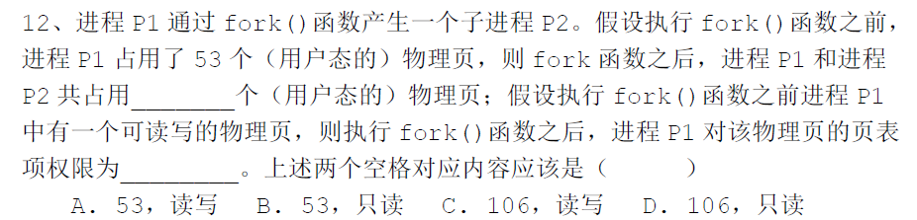
练习

Slide 25
练习
B

Slide 26
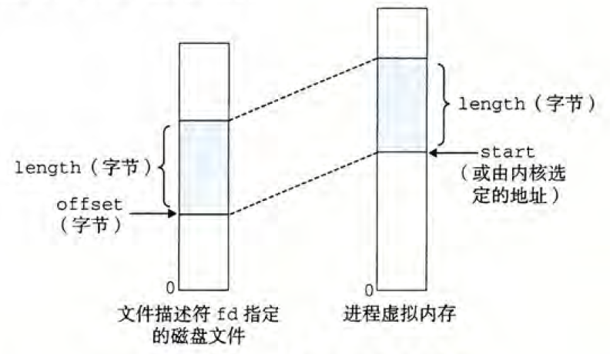
内存映射
mmap 函数要求内核创建新的虚拟内存区域，映射指定对象
munmap 函数删除虚拟内存的区域

Slide 27
内存映射
MAP_ANON：匿名对象
MAP_PRIVATE：私有的、写时复制的对象
MAP_SHARED：共享对象
可以通过指针直接读写文件，不需要通过 read/write 系统调用
mmap 映射一次，访问在用户态操作

Slide 28
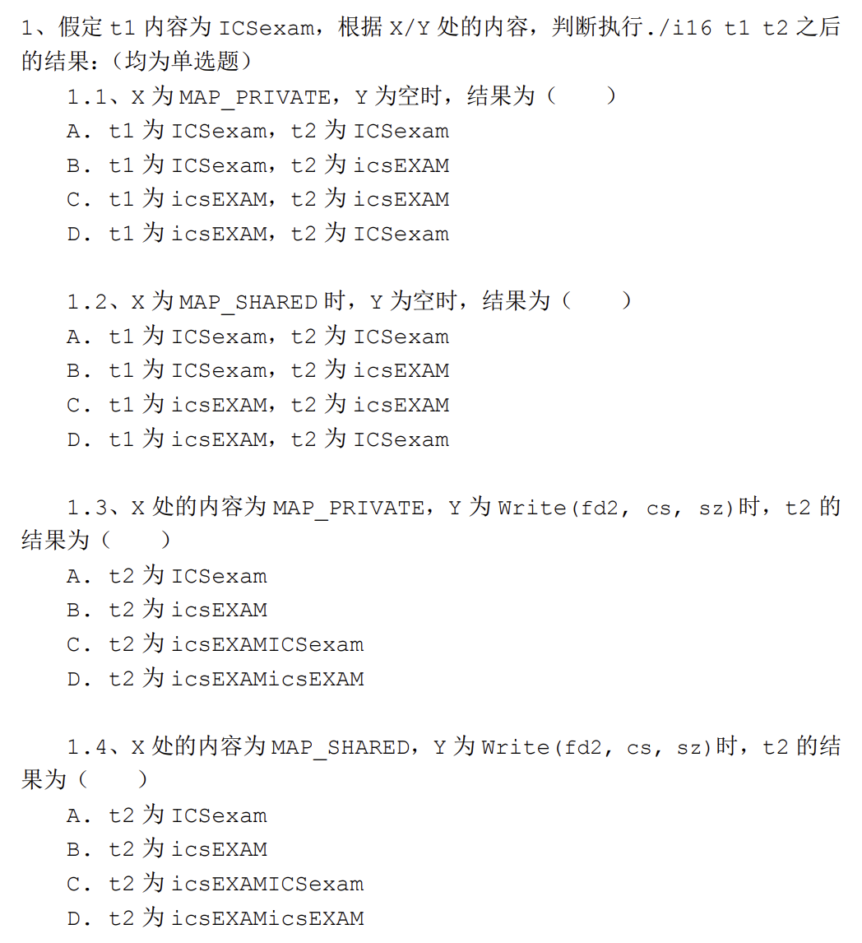
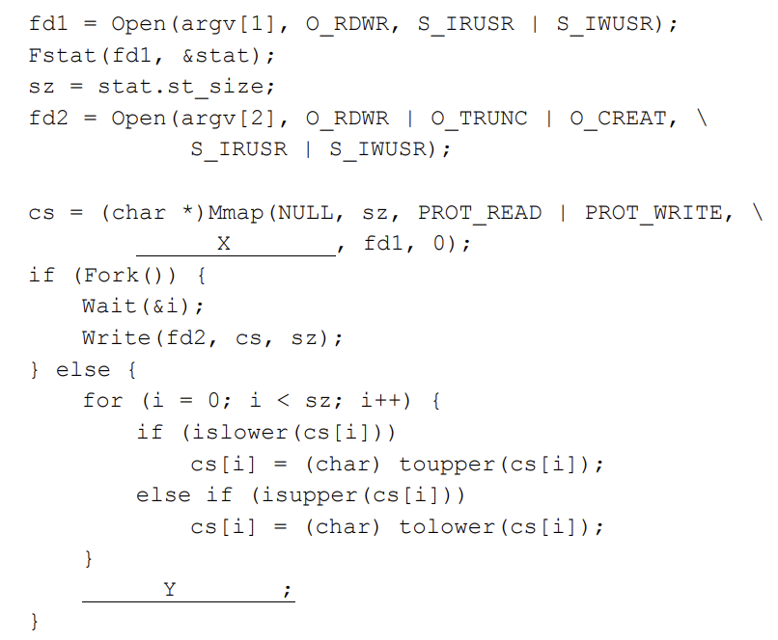
练习

Slide 29
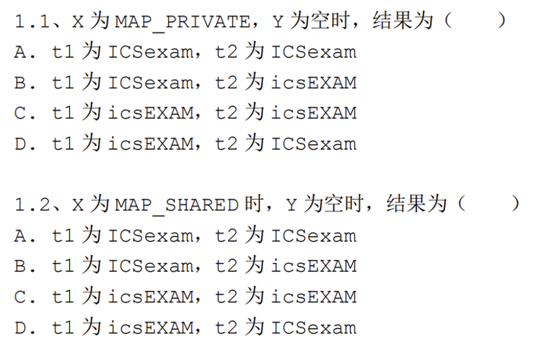
练习
A；C
私有时进行写时复制，既不会修改文件，也对其他进程不可见

Slide 30
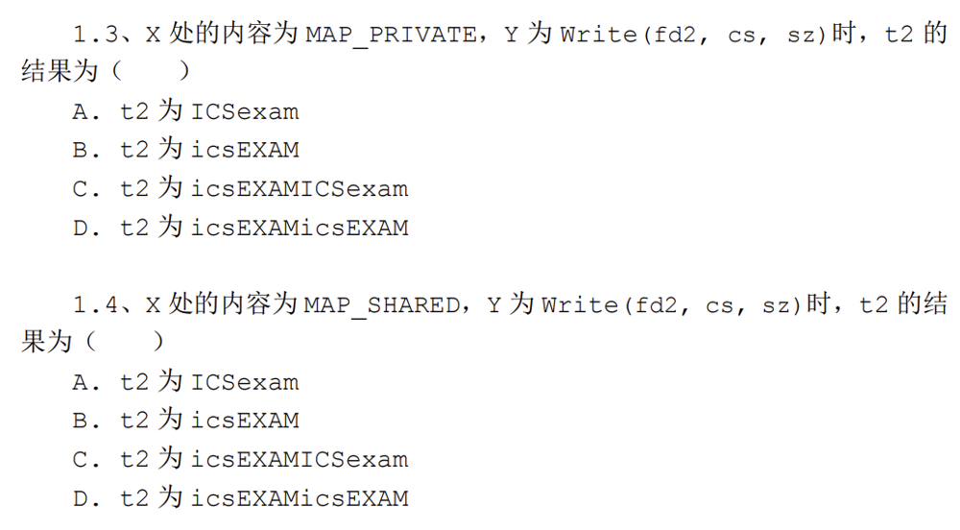
练习
C；D
父子进程对应同一个打开文件表

Slide 31
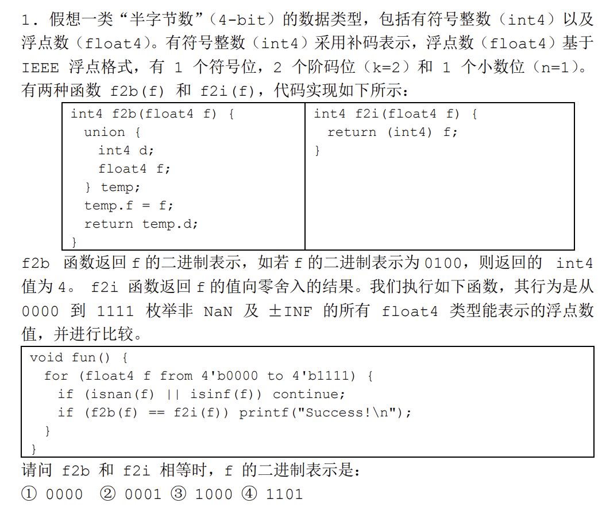
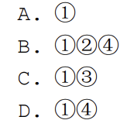
练习

Slide 32
练习
0000：0；0
0001：1；0.1₂*1=1/2
1000：-8；-0
1101：-3：1.1₂*2=3
D. ①④

Slide 33
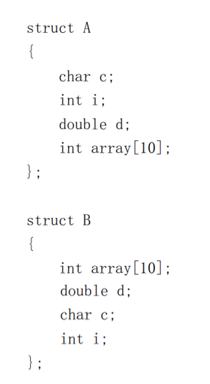
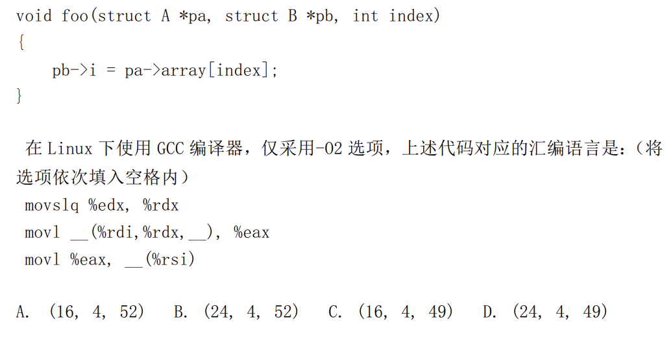
练习

Slide 34
练习
16 4 52

Slide 35
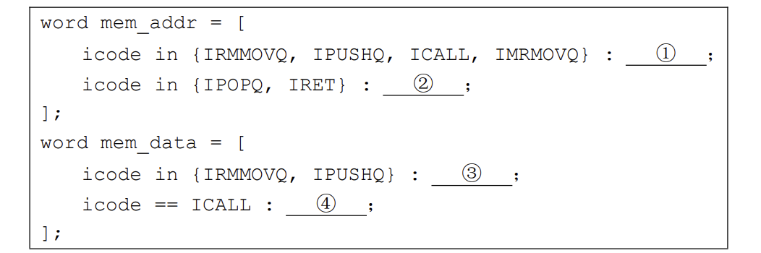
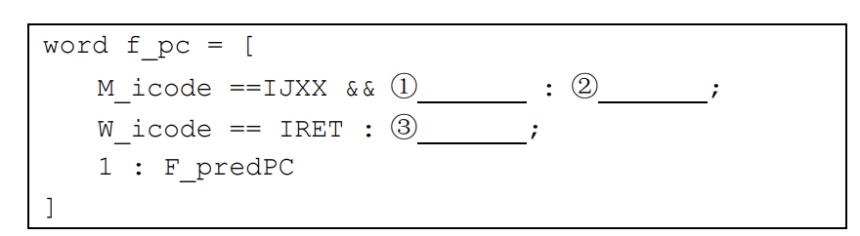
练习

Slide 36
练习
valE
valA
valA
valP
!M_cnd
M_valA
W_valM

Slide 37
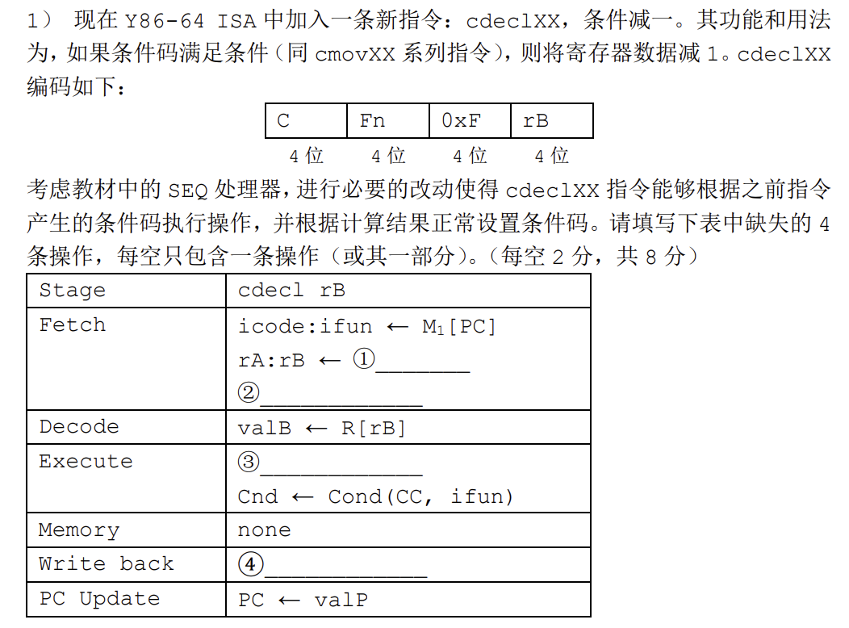
练习

Slide 38
练习
M₁[PC+1]
valP ← PC + 2
valE ← valB + (-1)
if (Cnd) R[rB] ← valE

Slide 39
知识前瞻
动态内存分配
- 分配：查找算法
- 维护空闲块：显式/隐式空闲链表
- 垃圾回收

Slide 40
知识前瞻
计算机网络
- 基础知识

Slide 41
谢谢！

